Slide 1
Interim Project Presentation
Team 1 두리번두리번
오픈소스SW설계
2020.10.30.
p. 1
Notes:
안녕하세요. Team 1 두리번두리번입니다. 저희 팀은 구세화, 유재현, 최세윤, 윤승구, 최민지, 최재천 학생으로 구성되어 있습니다. 지금부터 프로젝트 중간 발표 시작하도록 하겠습니다.

Slide 2
INDEX
기존 8페이지 -> 4페이지로 축소[교수님 피드백 반영]
교수님이 칭찬하신 관계로 일단은… 보류
01
02
03
Motivation
Project Overview
Use Case
04
05
06
Architecture
Resource Structure
[교수님 피드백 반영]
Service Procedure
관리자 등록, 로그인, 데이터 가져오는 과정,
앱 알림 등 일련의 과정을 추가하는게 좋을듯
07
08
Demonstration
Benefits
실제 디바이스&모비우스
및 웹앱의작동을 이미지로..
구현한 앱으로 얻는 기대효과들
오픈소스SW설계
p. 2
Notes:
발표는 서비스를 개발하게 된 동기, 프로젝트의 전체적인 개요, use case, 아키텍처, 리소스 구조, 그리고 대표적인 서비스 프로시저 순으로 진행하겠습니다.

Slide 3

01
Motivation
감염병 확산 심화
손소독제 비치량 증가
“소모품” 이라는 특성 → 지속적인 점검 및 교체가 불가피
Notes:
서비스 개발 배경부터 간단히 설명 드리겠습니다. 과거의 메르스나 신종 플루와 같은 감염병을 포함하여, 현재 진행되고 있는 코로나 바이러스까지, 감염성이 강한 감염병이 대대적으로 확산되는 기간이 있었습니다. 가장 개발의 결정적인 동기였던 코로나 바이러스는 현재 예방을 위한 사회적 거리두기, 비대면 수업 등 영향을 끼치지 않은 곳이 없을 정도로 1년 가까이 뉴스가 조용할 날이 없습니다.

Slide 4
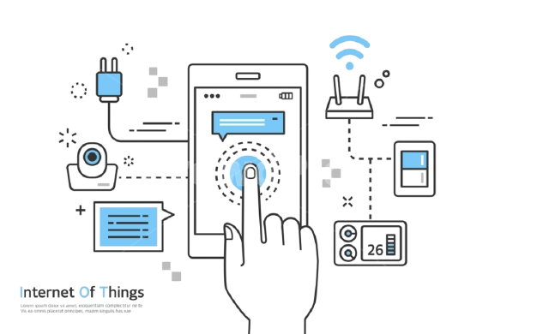

01
Motivation
손소독제에 IoT 센서를 부착해서 데이터를 기반으로 현황을 파악하여
관리자가 일괄적으로 관리하는 서비스는 어떨까?
Notes:
그렇기 때문에 앞서 언급하였듯이 저희는 이 손소독제 관리의 문제점에 착안하여, IoT 기술을 이용해서 손소독제의 잔량을 원격으로 체크해주고, 소모되는 정도를 파악하여 적절하고 효율적인 관리를 돕는 프로세스를 고안해 보았습니다.

Slide 5


02
Project Overview
손소독제 관리 시스템
IoT 센서를 통해 손소독제 잔량 데이터를 서버로 전송
App으로 손소독제 잔량 확인
손소독제가 고갈된 경우 App으로 관리자에게 알림
Notes:
그렇게 저희가 개발하고자 하는 서비스가 바로 “손소독제 관리 시스템” 입니다. 이 서비스의 주요 기능은 IoT 센서를 통해 손소독제 잔량을 측정하여, 손소독제가 고갈되었을 때, 관리자에게 App을 통해 알림을 보내는 것입니다. 손소독제 관리자가 실시간으로 필요할 때마다 App을 통해 잔량을 확인하면, 앞서 설명한 현재 손소독제 관리의 문제점이 직접 가서 확인하지 않아도 되는, 동선이 최적화된다는 장점으로 변하게 될 것입니다. 뿐만 아니라 손소독제가 고갈되었을 때에 바로 App으로 알림을 보냄으로써 손소독제가 완전히 고갈됐을 때에 사용자들이 이용하지 못하는 그 시간을 줄일 수 있습니다. 즉, 이 서비스를 통해 가용성을 높일 수 있습니다.

Slide 6
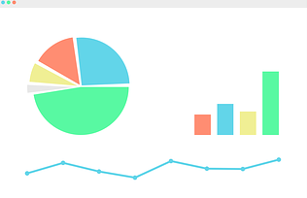

02
Project Overview
프로젝트 대상: 공공기관 및 개인 건물 관리자
프로젝트 목적
불필요한 인력낭비 방지
적절한 양 조절을 통한 효율적인 관리
손소독제 사용량을 통한 밀집도 간접 분석
Notes:
이러한 서비스이기 때문에 저희 서비스의 이용 대상자는 공공기관 및 건물의 관리자입니다. 보통 손소독제는 건물의 관리자분들이 현재 관리하고 계시기 때문입니다. 이 서비스를 통해 손소독제 잔량 파악으로 인한 불필요한 인력낭비를 방지하고, 소모 속도에 따라 적절한 양 조절을 하며, 사용량을 기반으로 간접적으로나마 인구 밀집도를 파악하여, 다양한 분야에 활용할 수 있게 하는 것이 저희의 목표입니다.

Slide 7
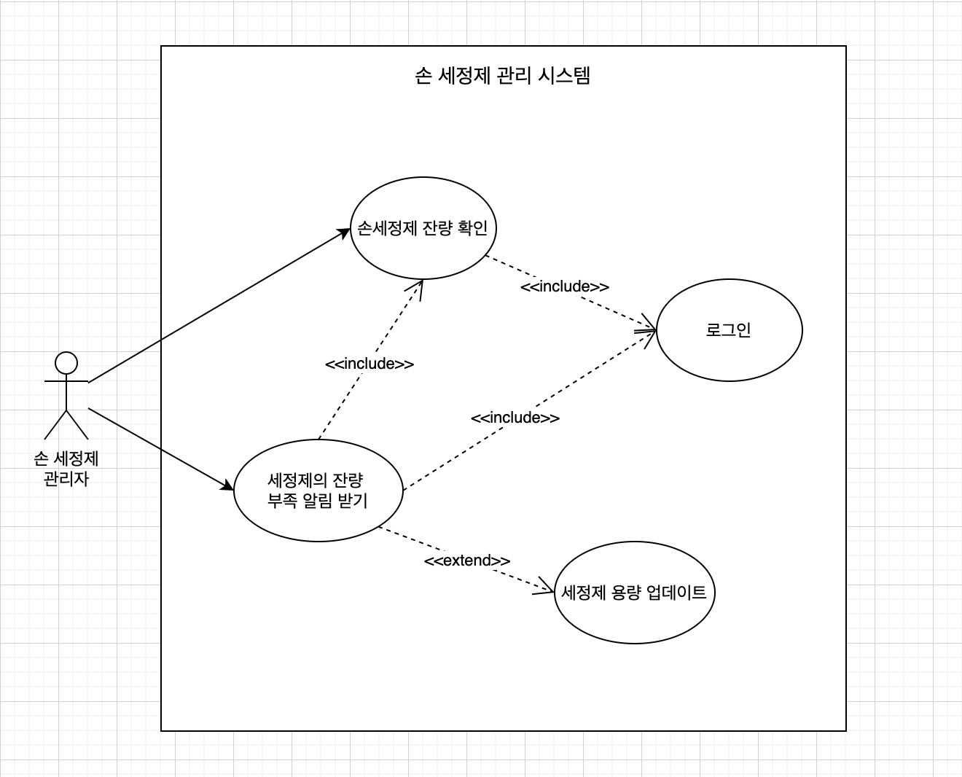
03
Use Case
오픈소스SW설계
2020.10.30.
p. 11
Notes:
지금부터는 저희 서비스를 개발하기 위해 수립한 정책과 관련한 설명을 드리겠습니다. 첫번째로는 저희 서비스의 대표적인 기능의 Use case에 대해 말씀드리겠습니다. 손 세정제 관리 시스템에서 주 actor는 당연 손 세정제 관리를 담당하는 사람일 것입니다. 손세정제 관리자라 표기하겠습니다. 일반적으로 관리자는 시스템에 로그인을 하면 담당 손세정제들의 잔량을 수시로 확인할 수 있습니다. 그리고 특정 손 세정제의 잔량이 기준선 이하로 떨어지면, 관리자에게 자동으로 알림이 가고 관리자는 알림을 통해 손 세정제의 남은 잔량을 다시 확인할 수 있습니다. 참고로 여기서 기준선이란 손세정제가 전체의 10% 이하가 될 경우를 의미합니다. 잔량이 부족한 손 세정제를 확인한 후에, 관리자가 용량을 채워 넣었다면 세정제의 용량이 업데이트되고, 다시 서비스를 사용할 수 있는 환경이 만들어지게 됩니다.

Slide 8
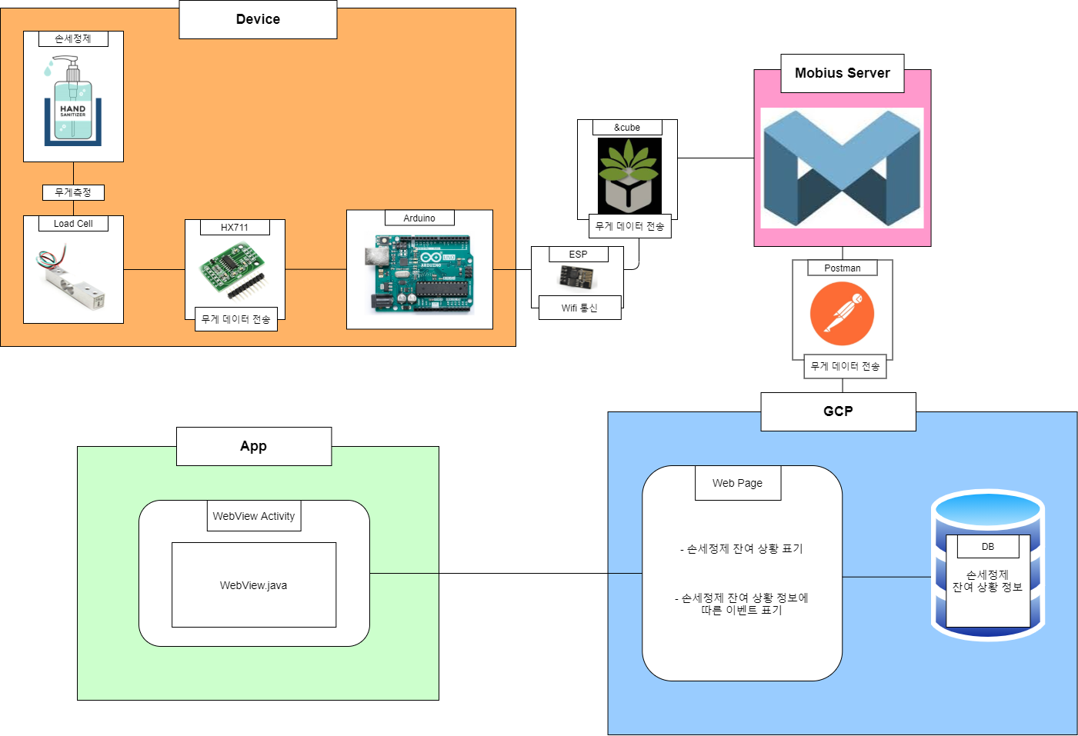
04
Architecture
오픈소스SW설계
2020.10.30.
p. 12
Notes:
이제 이 서비스의 시스템 구성도에 대해 말씀드리도록 하겠습니다. 저희 앱은 웹앱 구조로써, APP에서 WebView액티비티를 통해 GCP서버 상에 있는 responsive-웹페이지를 불러와 서비스를 제공할 예정입니다. 이렇게 개발하고자 한 이유는, 앱으로만 개발할 경우에는 xml 단과 activity 단에서의 연동도 필요하고, 서버로 데이터를 보내고 받아와야 하는 코드까지 신경써야 한다는 불편함이 있는 데에 반해, 웹앱으로 개발할 경우, 간단하게 form에서 value값만 신경쓰면 되고, 웹 위치 또한 서버 단에 존재하기 때문에, 데이터 송수신 및 가공도 보다 간편하기 때문입니다. 디바이스의 경우, 저희 서비스의 주요 기능이 손소독제의 상태 파악이기 때문에 이를 파악하기 위해 아두이노와 로드셀을 hx711을 이용하여 연결한 뒤, 손세정제의 무게를 받아올 것입니다. 그리고 받아온 무게는 당연히 서버 상에서 관리가 되어야 하기 때문에, esp모듈을 이용하여 와이파이에 연결하고, &cube를 이용하여 모비우스 서버로 무게 데이터를 전송합니다. 이렇게 서버에 올라가게 된 무게 데이터는, 당연히 그 자체만으로는 사용될 수 없기 때문에, 모비우스에 존재하는 손세정제 무게 데이터는 포스트맨을 통하여 데이터베이스에 저장이 되는데, 이때 바로 데이터 가공을 진행할 예정입니다. 그리고 이 서비스의 사용 대상자인 관리자분들이 손쉽게 서비스를 이용할 수 있게 해야 하기 때문에, 손소독제의 상태를 보여줄 웹페이지는 이 데이터베이스에 있는 데이터를 통해 손세정제의 잔여 상황을 시각화하여 표현합니다. 그리고 저희의 핵심 기능인 손세정제 잔여 상황에 따른 이벤트를 구현할 예정입니다. 이와 같이 시스템을 구성하게 되면 저희가 구현하고자 했던 기능은 모두 구현이 될 수 있는 기반을 다지게 되기 때문에, 현재 보고 계시는 이 구조와 같이 표현하였고, 이와 같이 개발할 예정입니다.

Slide 9
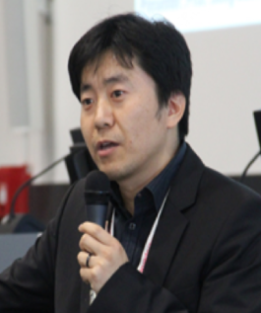
05
Resource Structure
사용되는 “리소스“ 들을 표현해 봤어요
App
GCP
Mobius Server
Webpage
모비우스 서버는 본적이 없어서
리소스들을 포함시키지 못하였답니다
알려주시면 감사하겠어용
Login / Admin Register
Webview.java
List
Dashboard
* 앱의 알림은 앱뷰상에서 이뤄지는지요??
DB
Mysql HS_admin
Mysql HS_data
재승 송 교수님 피셜:
“리소스 구조는 oneM2M 구조 따라야...”
Data Collection
get_data.py
오픈소스SW설계
2020.10.30.
exc.py
p. 13
Notes:
리소스 구조는 클래스 다이어그램을 사용하여 나타내 보았습니다. 클래스는 App, HS_status, Warning, 이렇게 3가지로 구성되어 있습니다. App클래스는 손세정제 상태 클래스인 HS_status를 로드하는 메소드를 갖고 있고, HS_status 클래스는 손세정제 현재 용량과, 손세정제가 full인 용량에 관한 변수를 private타입으로 가지고 있습니다. 이때 App 클래스와 HS_Status 클래스는 저희가 개발하는 서비스가 당연히 상용화가 된다면, 1대多 관계를 갖게 되겠지만, 저희는 프로토타입이기 때문에 1대1 관계로 구성하여 표현하였다는 것을 말씀드립니다. 이 서비스가 실제로 사용되게 된다면, 각 앱마다 관리자 로그인이 있을 것이고, 관리자마다 각각이 관리하는 손소독제 상태들이 필요하기 때문에 App 클래스와 HS_Status 클래스는 1대多 관계가 되겠지요. 어쨌든 다시 다이어그램 설명으로 돌아와서, 메소드로는 warning 클래스를 로드하는 메소드와 db에 손세정제 데이터를 요청하는 메소드, 그리고 현재 상태를 나타내는 show()메소드로 구성되어 있습니다. 마지막으로 Warning 클래스는 위험 정도를 표기한 변수와 만약 이 위험한 정도가 손소독제 전체의 10%에 해당되는 임계치를 넘어섰을 때, 사용자에게 위험신호를 알리는 warn 메소드로 구성되어 있습니다. warning클래스는 hs_status에 따라 사용되고, 라이프 사이클은 종속적이지 않기 때문에 집합관계로 표현하였습니다.

Slide 10
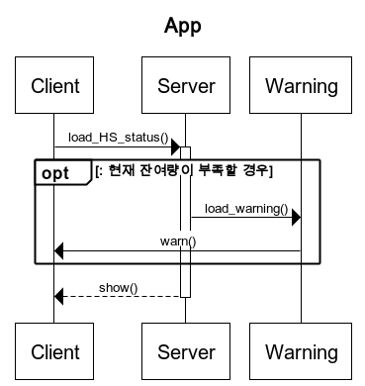
06
Service Procedure
관리자 등록, 로그인, 데이터 가져오는 과정,
앱 알림 등 일련의 과정을 추가하는게 좋을듯!
오픈소스SW설계
2020.10.30.
p. 14
Notes:
해당 페이지에서는 앞서 설명 드린 클래스 다이어그램을 기반으로 하여 대표 서비스 프로시져를 시퀀스 다이어그램으로 나타내 보았습니다. 먼저 App에서 HS_status를 로드합니다. 로드된 HS_status는 손세정제 잔여량 정보를 보여주기 때문에, 손세정제의 잔여량 관련 데이터를 DB에 요청하고, db에선 해당 데이터를 리턴해줍니다. 이렇게 받은 데이터를 기반으로 현재 잔여량이 부족한 경우와, 부족하지 않은 경우로 나뉩니다. 현재 잔여량이 부족할 경우엔 사용자에게 위험신호를 보내주어야 하기 때문에 굵은 네모 박스 안의 시퀀스가 추가로 필요하게 됩니다. HS_Status에서 위험신호 인스턴스인 warning을 요청하면, app에 위험신호가 리턴됩니다. 그리고 hs_status에서 현재 잔여량을 보여주고 프로시저가 끝납니다. 반대로 현재 잔여량이 부족하지 않은 경우에는, 위험신호를 리턴해주는 해당 과정이 진행되지 않기 때문에, 현재 잔여량만 보여주고 프로시저는 끝나게 됩니다. 즉 이 시퀀스 다이어그램은 손소독제를 많은 사람들이 사용해 없어진 상태에서 관리자에게 알림을 보내는 경우와, 아직 손소독제가 남아 있어 관리자에게 현황만을 알려주는 이 두 가지 경우를 개발하는 입장에서 어떤 순서로 어떤 객체들이 어떻게 상호작용 하는지를 보여 드리기 위해 그린 구조입니다.

Slide 11
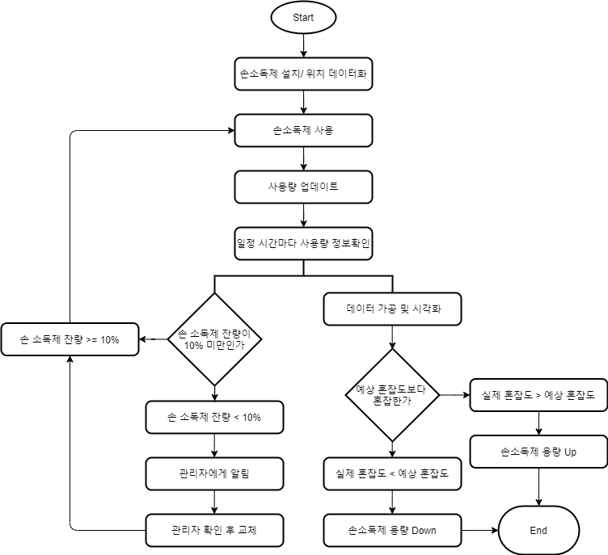
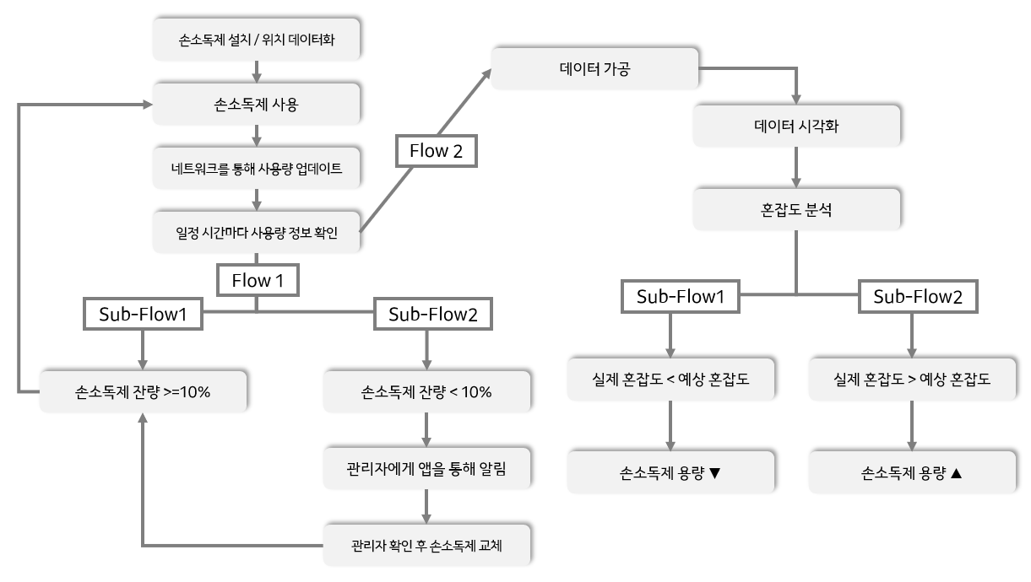
06
Service Procedure
재승 송 교수님 피셜:
“프로시저의 시작과 끝이 있어야 한다.”
“다이어그램에 대한 이해가 손쉽게 되지 않는다＂
오픈소스SW설계
2020.10.30.
p. 15
Notes:
지금까지의 과정을 한 다이어그램으로 표현하면 이와 같은 flow를 갖게 됩니다. 관리자 입장에서 이 서비스가 어떻게 사용되는지를 설명해 드리면, 손소독제의 첫 설치 및 설정 이후에, 임의의 이용자가 손소독제를 사용하게 되면 해당 데이터가 업데이트 됩니다. 업데이트는 일정 시간마다 수시로 이루어지고, 잔량이 10% 이하일 경우 관리자에게 앱을 통해 알림이 갑니다. 알림을 받은 관리자는 손소독제 내용물을 채우고, 다시 이용자들은 손소독제를 사용할 수 있게 됩니다. 저희가 부가적인 기능으로 구현하고자 하는 인구 혼잡도는 이 다이어그램과 같이 소모되는 속도를 기반으로 파악될 예정입니다. 만약 실제 혼잡도가 예상했던 혼잡도보다 적다면, 손소독제의 용량은 기존의 것보다 작아도 되는 상황일 것이고, 반대로 실제 혼잡도가 예상했던 혼잡도보다 크다면, 손소독제를 더 큰 용량으로 교체하는 것이 관리자에게 도움이 될 수 있습니다. 이 모든 정보는 사용자가 이해하고 확인하기 쉽게 시각화하여 표현할 것입니다.

Slide 12
07
Demonstration – Device & Mobius
[디바이스에서 무게 측정하는 이미지]
[측정한 무게 서버에 저장이 되는 이미지]
오픈소스SW설계
2020.10.30.
p. 16
Notes:
마지막으로 저희 프로젝트의 현재 진행 과정은 이와 같습니다. 지금 진행하고 있는 디바이스 설계 단계가 잘 마무리되면, 앞으로 데이터베이스와 서비스 플랫폼을 설계하여 이들을 원활하게 연결함으로써 저희가 목표했던 서비스를 최종 개발하는 것이 앞으로의 계획입니다. 앞서 설명드렸듯이 저희 팀 내에서도 두 팀으로 역할 분담을 하였기 때문에 디바이스 설계를 하고 서버를 다룸과 동시에 서비스 플랫폼도 개발이 가능할 것 같습니다.

Slide 13
07
Demonstration-GCP & webapp
이후 모든 이미지는 예시일 뿐 변경 요망
Web Server 목적 및 기능
관리를 위한 로그인/회원가입 기능 제공
Mobius 데이터 수신
손소독제 데이터 체계화 및 시각화
App에서 보여줄 웹페이지 구현

Slide 14
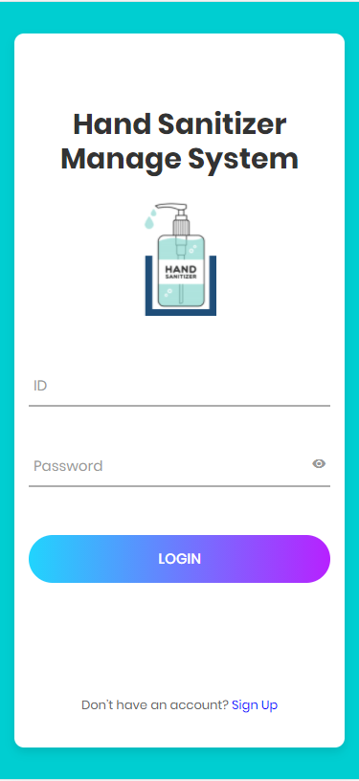
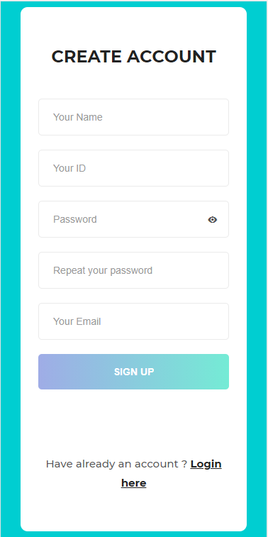
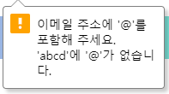
07
Demonstration-GCP & webapp
로그인 화면
회원가입
Sign up을 통해 관리자 등록

Slide 15
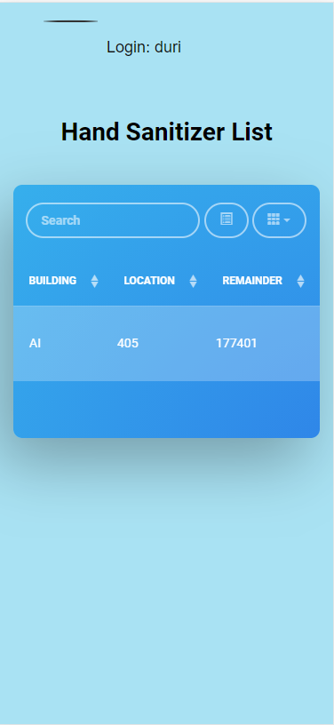
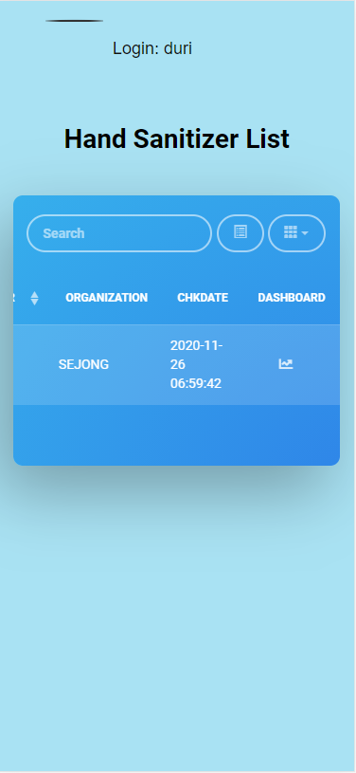
07
Demonstration-GCP & webapp
현재 로그인한 관리자에
해당하는 데이터 출력
건물명, 위치, 잔량, 시간
등을 나타냄
항목별 검색 기능
Dashboard 통한 시각화

Slide 16
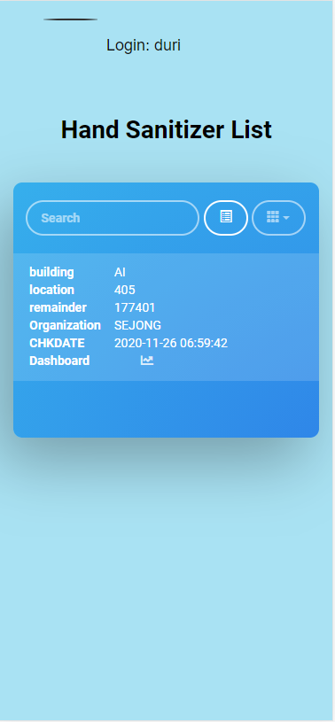
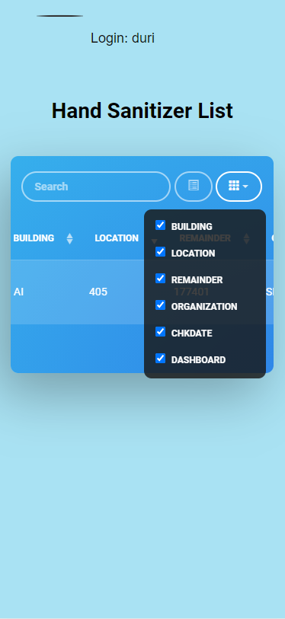

07
Demonstration-GCP & webapp

Slide 17
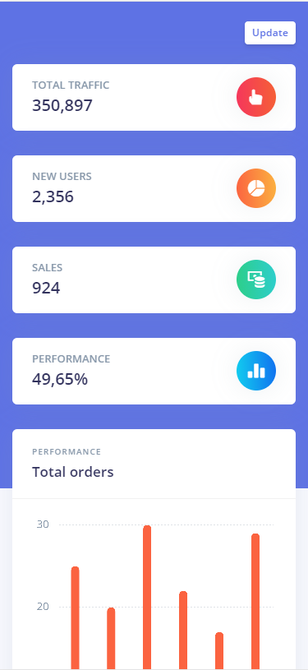
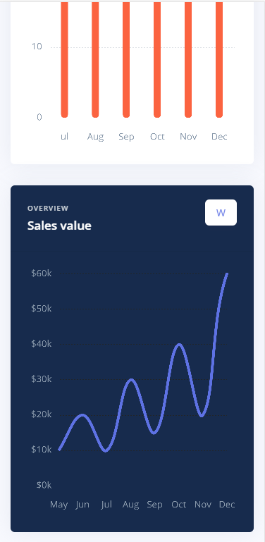
07
Demonstration-GCP & webapp
주요 기능
손소독제 잔량 표시
그래프로 시간대별 잔량 시각화
소모 속도 파악 가능
Update 버튼으로 수동 갱신

Slide 18

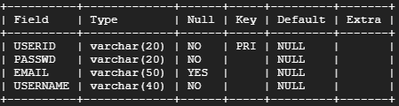
07
Demonstration-GCP & webview
로그인과 회원가입 기능을 위한 HS_admin 테이블
USERID를 Primary key로 하며,
해당 관리자 구역 잔량 표시

Slide 19
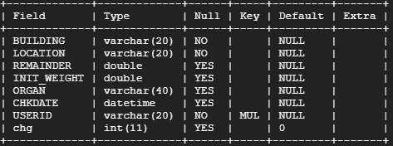
07
Demonstration-GCP & webview
손소독제 잔량을 저장하기 위한 HS_list 테이블

Slide 20
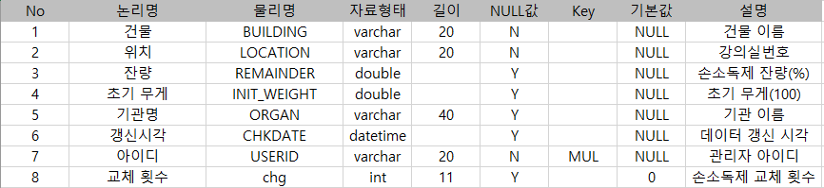
07
Demonstration-GCP & webview

Slide 21
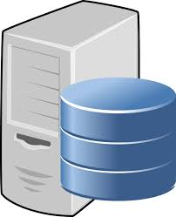

07
Demonstration-GCP & webview
모비우스에서 데이터 받아오는 get_data.py와 그 데이터를 웹서버 DB에 저장해주는
exc.py에 관한 예시
Web Server

Slide 22

07
Demonstration-GCP & webview
모비우스에서 데이터 받아오는 get_data.py와 그 데이터를 웹서버 DB에 저장해주는
exc.py에 관한 예시
get_data.py
weight.txt

Slide 23
07
Demonstration-GCP & webview
모비우스에서 데이터 받아오는 get_data.py와 그 데이터를 웹서버 DB에 저장해주는
exc.py에 관한 예시
*필요시 간단한 코드 설명
get_data.py
exc.py
DB에 저장
weight.txt

Slide 24

07
Demonstration-GCP & webview

Slide 25
08
Benefits
잔량 10% 이내로 떨어질 시 해당하는 관리자에게 알림 전송 기능 삽입
[Dashboard의 다양한 시각화 정보들 활용 방안 삽입]
(ex, 그래프를 통한 혼잡도 파악, 위치 및 교체 횟수 파악)
오픈소스SW설계
2020.10.30.
p. 16
Notes:
마지막으로 저희 프로젝트의 현재 진행 과정은 이와 같습니다. 지금 진행하고 있는 디바이스 설계 단계가 잘 마무리되면, 앞으로 데이터베이스와 서비스 플랫폼을 설계하여 이들을 원활하게 연결함으로써 저희가 목표했던 서비스를 최종 개발하는 것이 앞으로의 계획입니다. 앞서 설명드렸듯이 저희 팀 내에서도 두 팀으로 역할 분담을 하였기 때문에 디바이스 설계를 하고 서버를 다룸과 동시에 서비스 플랫폼도 개발이 가능할 것 같습니다.

Slide 26
Team 1
두리번두리번
감사합니다
Notes:
이로써 Team 1의 중간 발표 마치겠습니다. 감사합니다.

